Slide 1
Православный календарь
Великие православные праздники

Slide 2
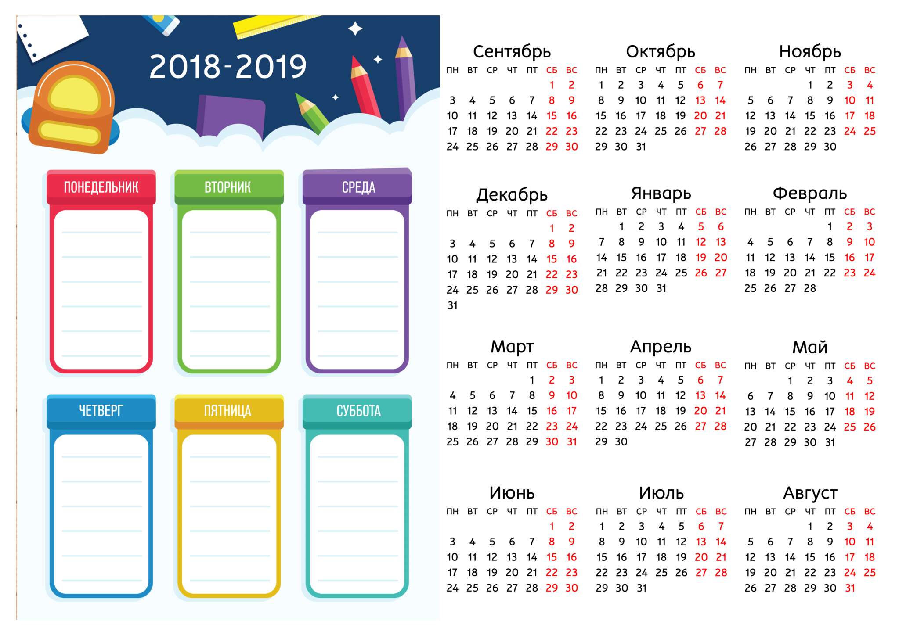
Календарь
Под новый год пришёл он в дом
Таким румяным толстяком,
Но каждый день терял он вес.
И, наконец, совсем исчез.

Slide 3
Как вы понимаете слово календарь?
Календарь – справочное издание, содержит последовательный перечень чисел, дней недели и месяцев года часто с указанием других сведений иллюстрациями

Slide 4
Что такое праздник?
Праздник – день торжества, установленный в честь или в память кого-нибудь, чего-нибудь.

Slide 5
Какие ассоциации у вас вызывает слово праздник?
День торжества, установленный в память
кого-нибудь;
День, либо ряд дней, отмечаемых церковью в память религиозного события или святого;
Выходной, нерабочий день;
День радости, торжества по поводу чего-нибудь;
День игр, развлечений
Из словаря В. Даля

Slide 6
За что вы любите праздники?
Праздники любят взрослые и дети.
В такие дни все друг друга поздравляют, дарят подарки, на столе непременно появляется что нибудь особенно вкусное.
А на улицах – это народное гулянья, салюты в вечернем небе…
Мы привыкли, что праздник – пора отдыха и забав.

Slide 7
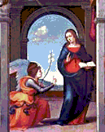
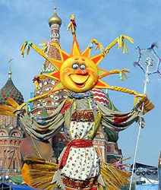
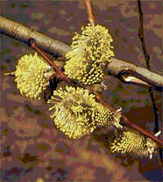
Какие весенние праздники вы знаете?

Slide 8
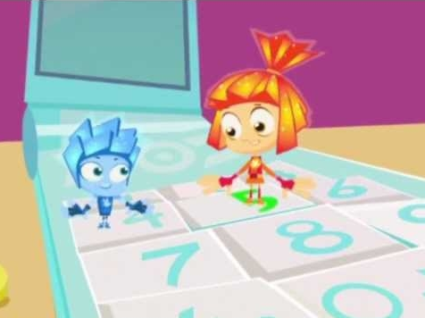
Notes:
http://images.yandex.ru
8

Slide 9
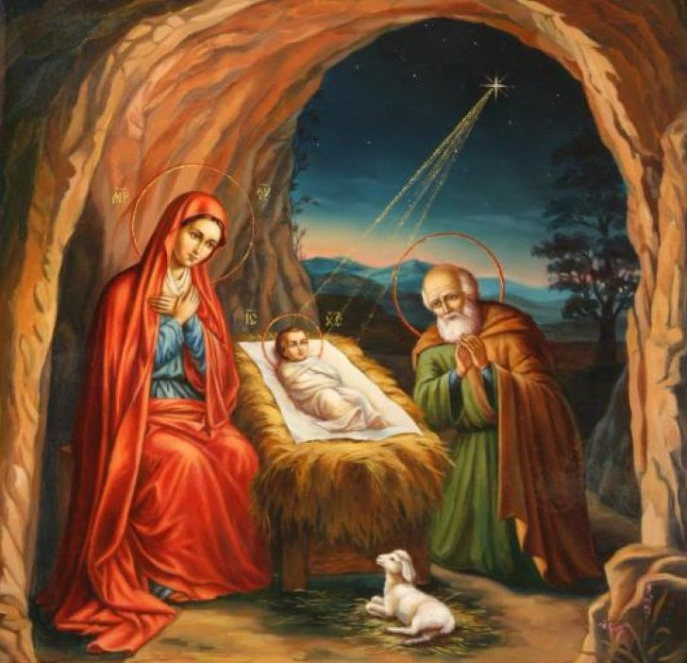
Рождество Христово – 25 декабря (7 января)
Рождество Христово - один из главных христианских праздников, в честь рождения Иисуса Христа. Отмечается 25 декабря, православные церкви отмечают этот праздник 7 января (по григорианскому стилю).

Slide 10
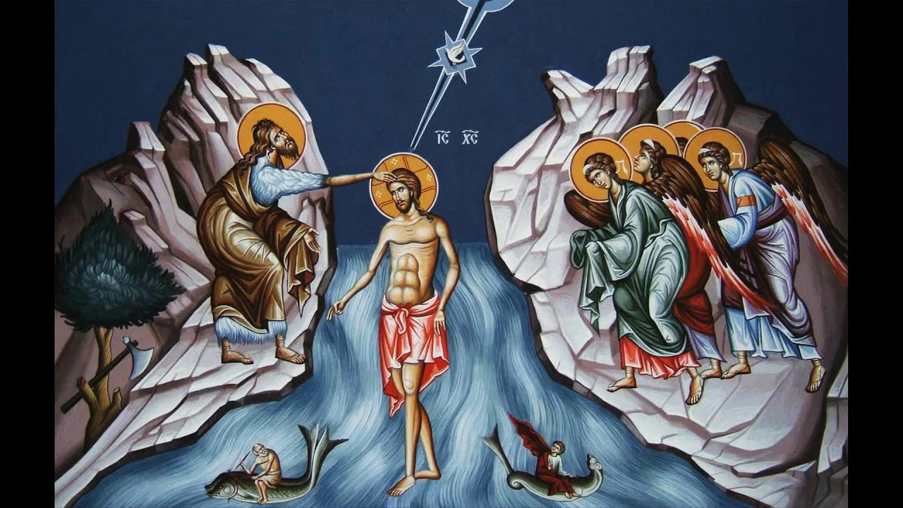
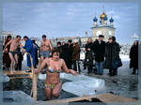
Крещение Господне – 6 (19)января
Крещение Господне (Богоявление) - праздник в память крещения Иисуса Христа пророком Иоанном Крестителем в реке Иордан. Отмечается 6 (19) января.

Slide 11
Благовещенье – 7 апреля
С этим праздником связывали прилет птиц из далекой страны. На Благовещение выпускали птиц на волю, «чтобы они пели во славу Божию» и принесли счастье тому, кто их освободил.
На Благовещенье птица гнезда не вьет, а девица косы не плетет».

Slide 12
Вход Господень в Иерусалим (Вербное Воскресенье)
В последнее воскресенье перед Пасхой церковь празднует праздник - Вербное Воскресенье потому, что в этот день молящиеся раздают священные ветви вербы.
В старину зелеными ветвями встречали царей, возвращавшихся с торжеством после победы над врагами.

Slide 13
Пасха – Светлое Христово Воскресение
Пасха - один из самых любимых, красочных и светлых праздников, потому что в этот день Иисус Христос ожил – воскрес из мертвых.
Светлое Христово Воскресенье всегда было праздником любви и милосердия. Люди приветствовали друг друга словами: «Христос Воскрес» и одаривали друг друга пасхальными яйцами.

Slide 14
Пасха - главный христианский праздник в честь воскресения распятого на кресте Христа. Отмечается в первое воскресенье после весеннего равноденствия и полнолуния. У православных церквей Пасха приходится на период с 22 марта по 23 апреля по юлианскому стилю.

Slide 15
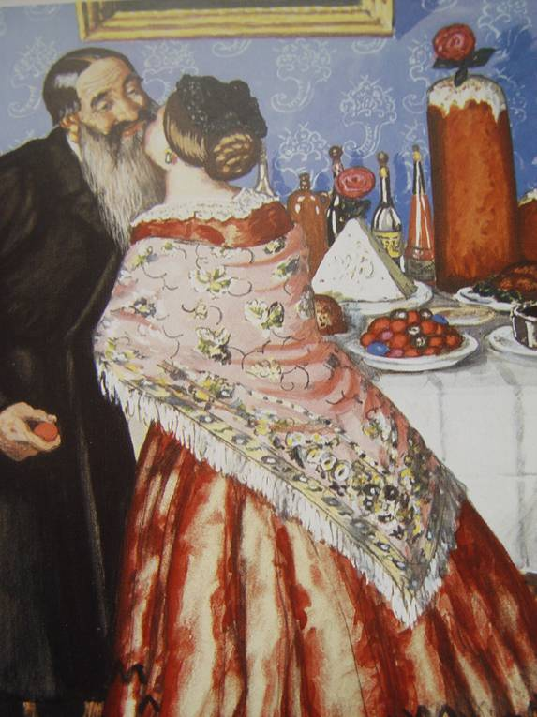
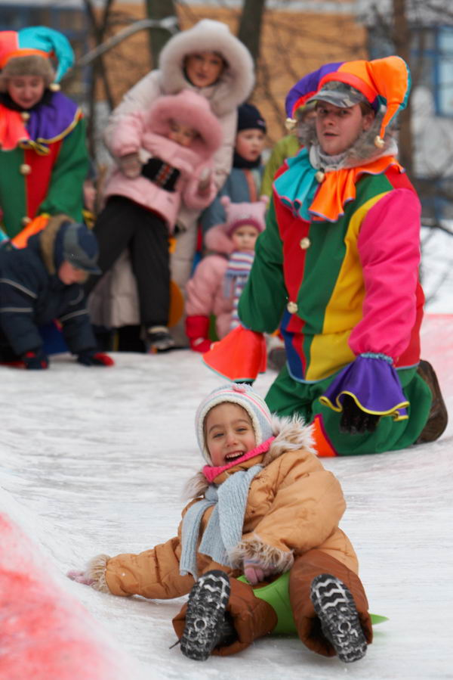
Пасхальные традиции
Пасхальные традиции – это покраска яиц и приготовление куличей, радостные песни и поздравления, игры.

Slide 16
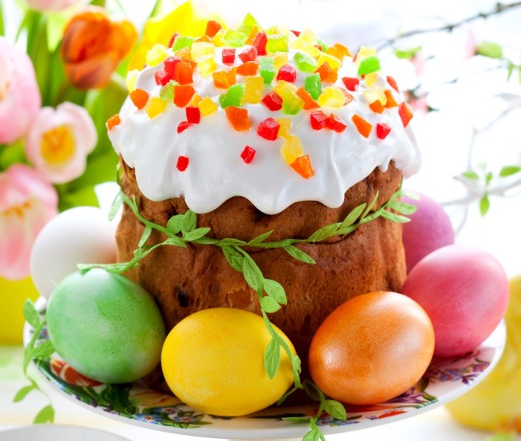
Пасхальный кулич
Кулич – это символ присутствия Бога в мире и в жизни человека. Красота и аромат выражает заботу Господа обо всех христианах.
Пасхальный кулич – это память о том, что Иисус приходил к своим последователям после Воскресения и ел с ними пищу.

Slide 17
Пасхальное яйцо

Slide 18
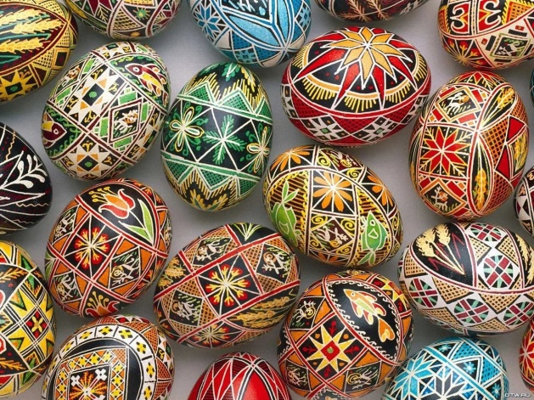
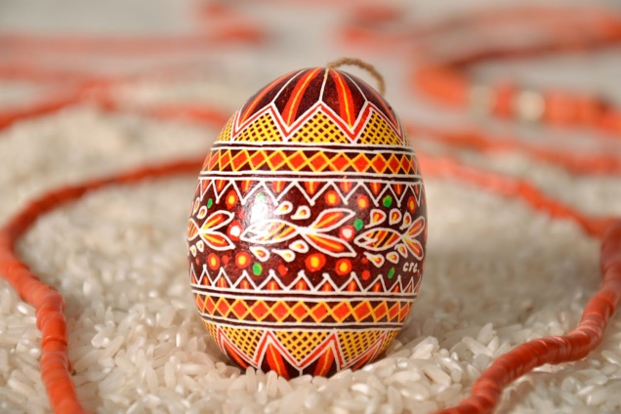
Виды окрашивания яиц
Писанки на яйцо — давняя традиция нашего народа. Раскрашивали сей сакральный предмет и славянские племена, и христианская Русь. В наши дни росписью по яйцу интересуются многие люди.

Slide 19
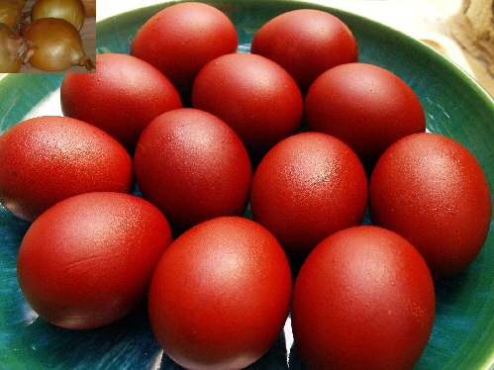
Крашанка пасхального яйца
Крашанки – отваренные вкрутую яйца, окрашенные в один оттенок без узоров.

Slide 20
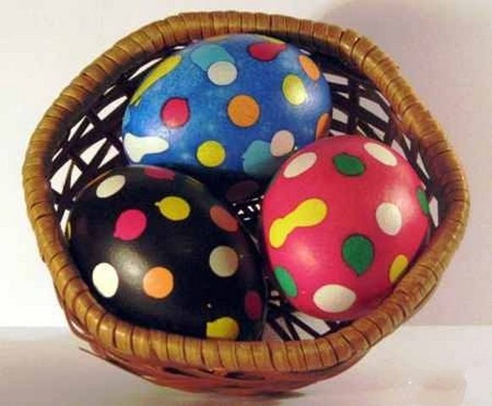
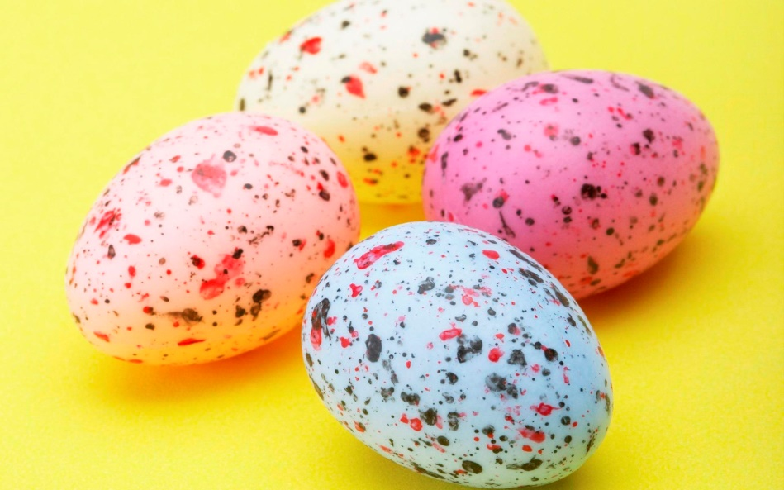
Крапанка пасхального яйца
Крапанки – разноцветные яйца, имеющие однотонный фон и множество разноцветных точек (крапинок, пятен или полосок), нанесенных растопленным воском.

Slide 21
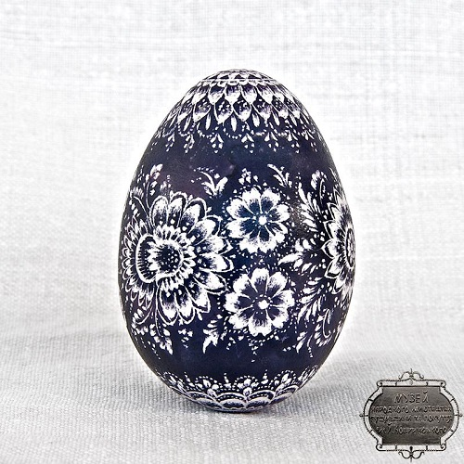
Дряпанка пасхального яйца
Дряпанки – пасхальные яйца, основной узор которых выцарапан на их поверхности с помощью любого острого предмета. Как правило, имеют однотонный фон, полученный благодаря использованию натурального красителя (штучные размазываются и не позволяют создавать аккуратные рисунки).

Slide 22
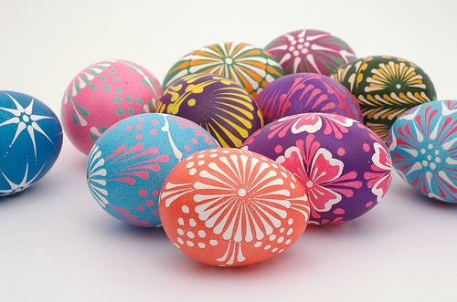
Малеванки - пасхального яйца
Малеванки – красивые яйца, украшенные любыми придуманными узорами, нанесенными акриловыми и прочими видами красок.

Slide 23
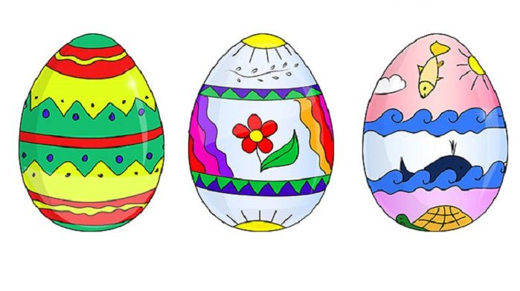
Рисованки – пасхального яйца

Slide 24
Пасхальные игры
Много веков на Руси играли в разные любимые игры. Такие как: «Катание яиц», «Чоканье яйцами», «Вертушка»,
«Угадывание яиц».

Slide 25
Творческая работа

Slide 26
Рефлексия
Я знаю
Я узнал (а)
Я хочу узнать
Я был(а) удивлен тем, что
Я хочу рассказать родителям

